Slide 1
Theorie - S H1.2 Uitwerken Stroomdiagrammen
Samen Da Vinci

Slide 2
Bespreken 1.6.1 -> Koffie apparaat

Slide 3

Wat is een Stroomdiagram ?

Slide 4
Wat is een Stroomdiagram ?
Een Stroomdiagram (flowchart of stroomschema) is een schematische voorstelling van een proces.
De verschillende stappen worden weergegeven door symbolen.

Slide 5
Waarom een Stroomdiagram gebruiken ?

Slide 6
Waarom een Stroomdiagram gebruiken ?
Duidelijk in kaart brengen welke stappen doorlopen moeten worden.
Volgorde neerzetten om stappen te doorlopen.

Slide 7
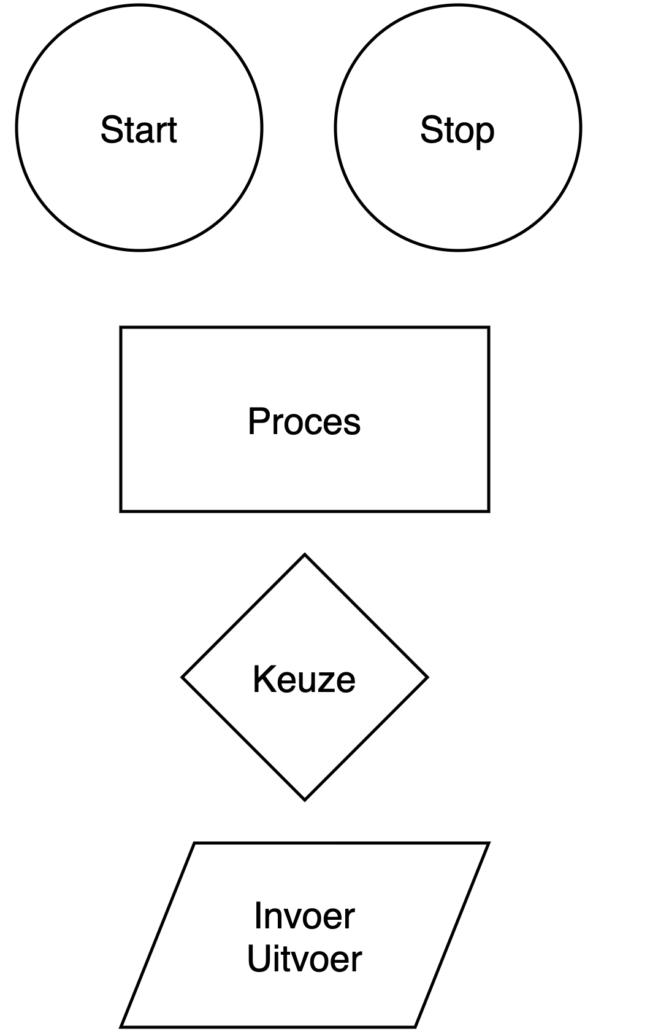
Symbolen Stroomdiagram

Slide 8
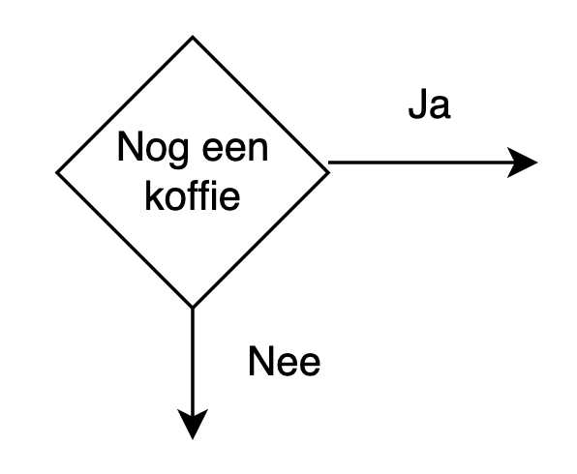
Symbolen Stroomdiagram
Begin en einde van een Stroomdiagram. Alles begint of eindigt hier. Er is maar 1 Start, er kunnen wel meerdere plekken zijn waar we stoppen.
Hier wordt iets gedaan. Bv. Zet wordt koffie. Hier wordt gewerkt, dus er staat een werkwoord in. Er staat NOOIT het woord ”en” in. ”En” betekend nog een proces.
Hier wordt een keuze gemaakt.
Nog een bakje koffie? Het is een vraag met 2 antwoorden. Er is een vraagteken achter de vraag. De antwoorden staan naast de uitgaande lijnen.
Invoer of uitvoer.
Gebruiker voert iets in.
Er wordt iets op een scherm gezet.

Slide 9
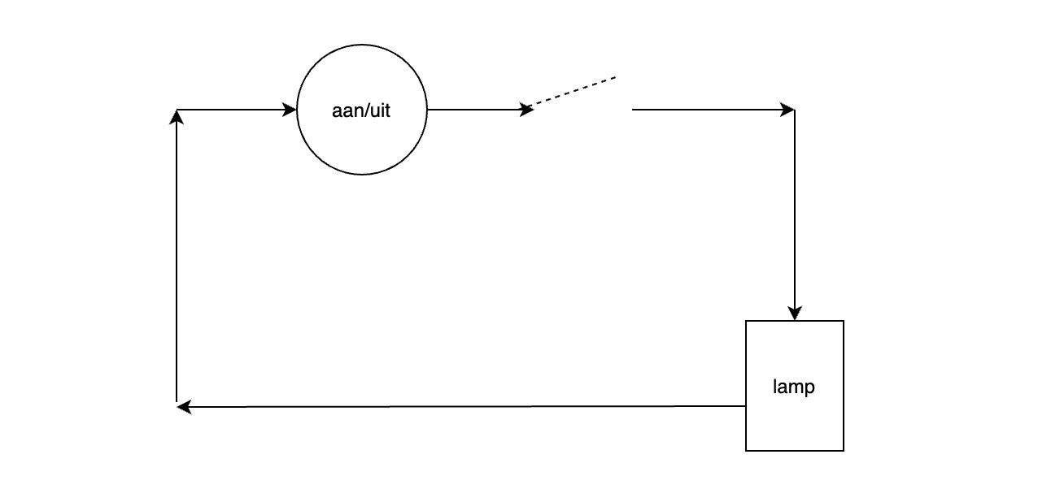
Bespreken ingeleverde flowcharts

Slide 10
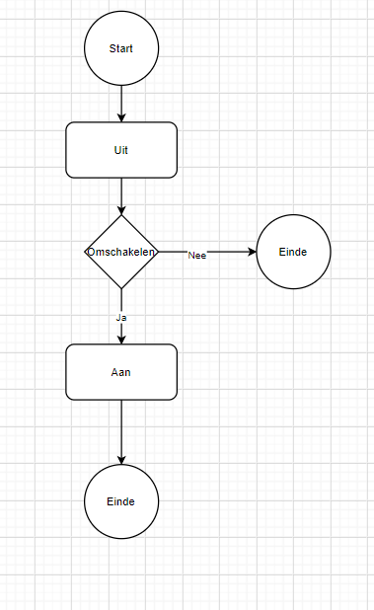
Bespreken ingeleverde flowcharts

Slide 11
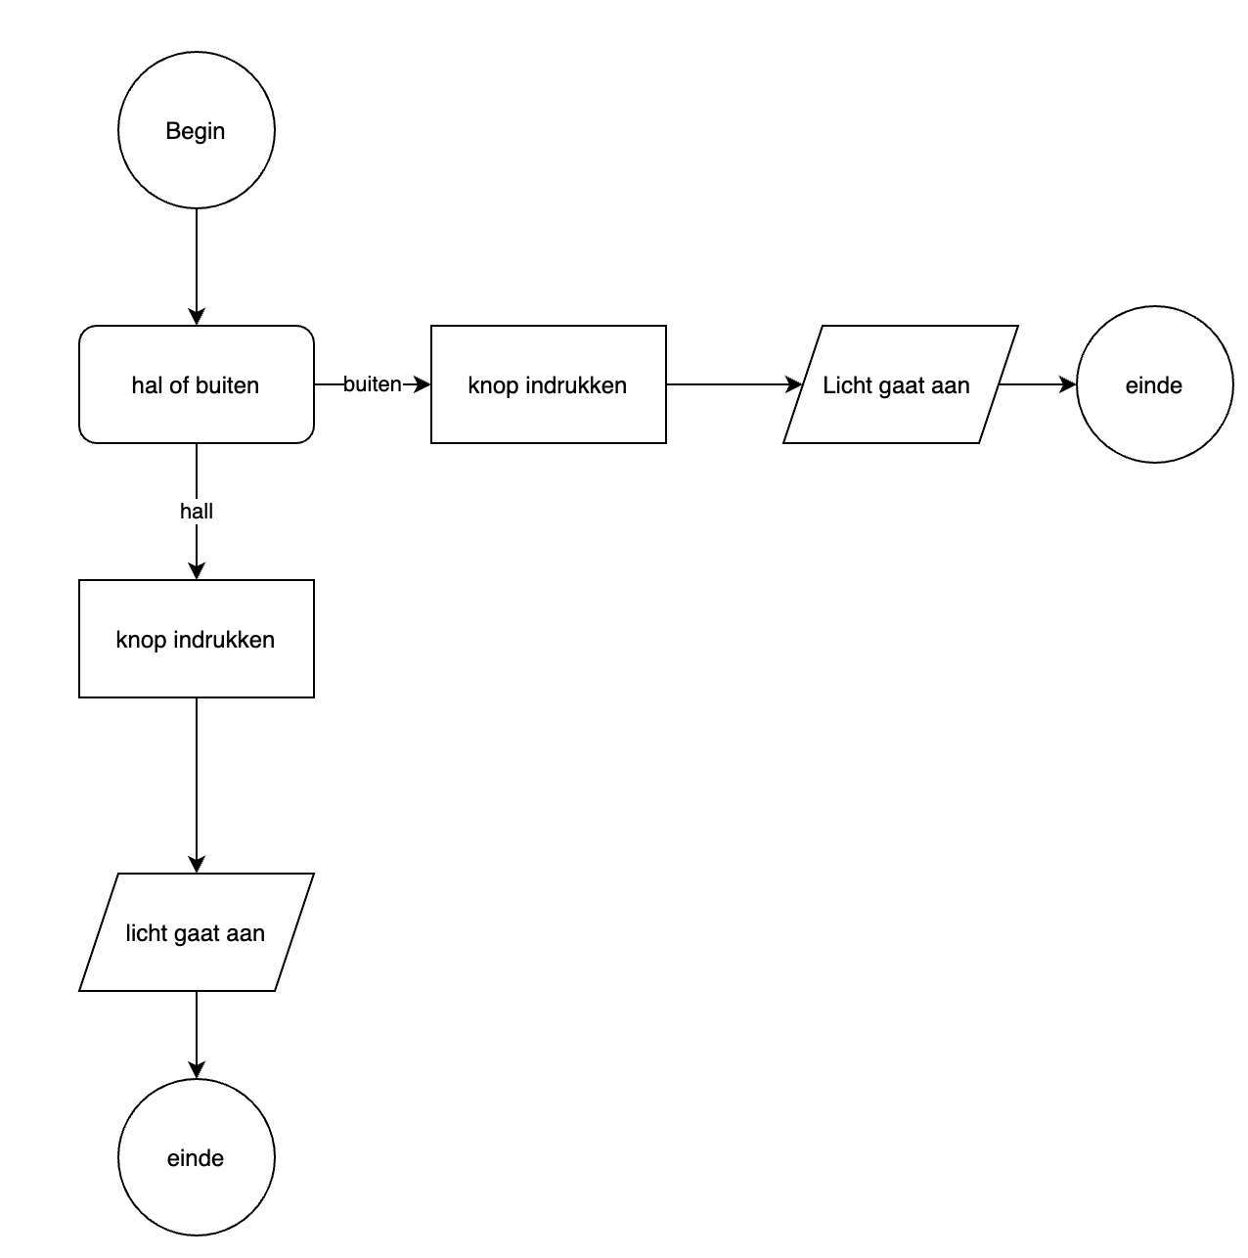
Bespreken ingeleverde flowcharts

Slide 12
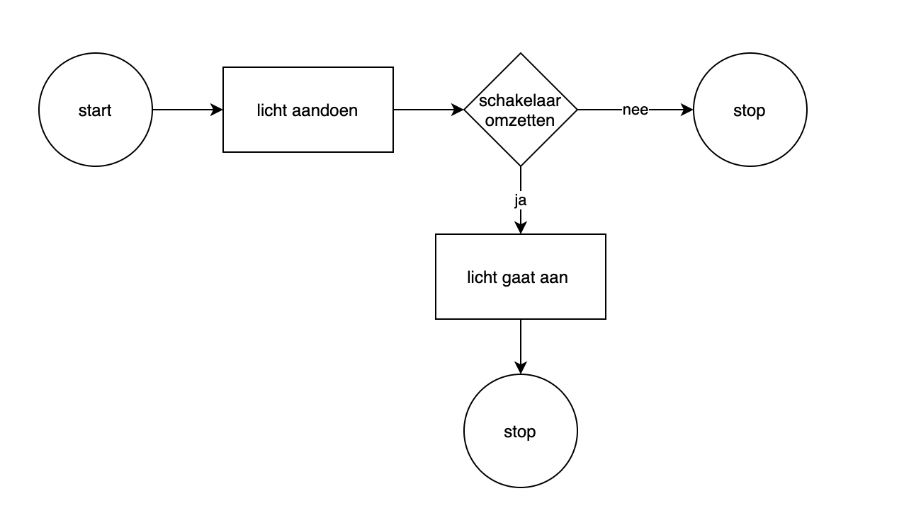
Bespreken ingeleverde flowcharts
Notes:
GOED

Slide 13
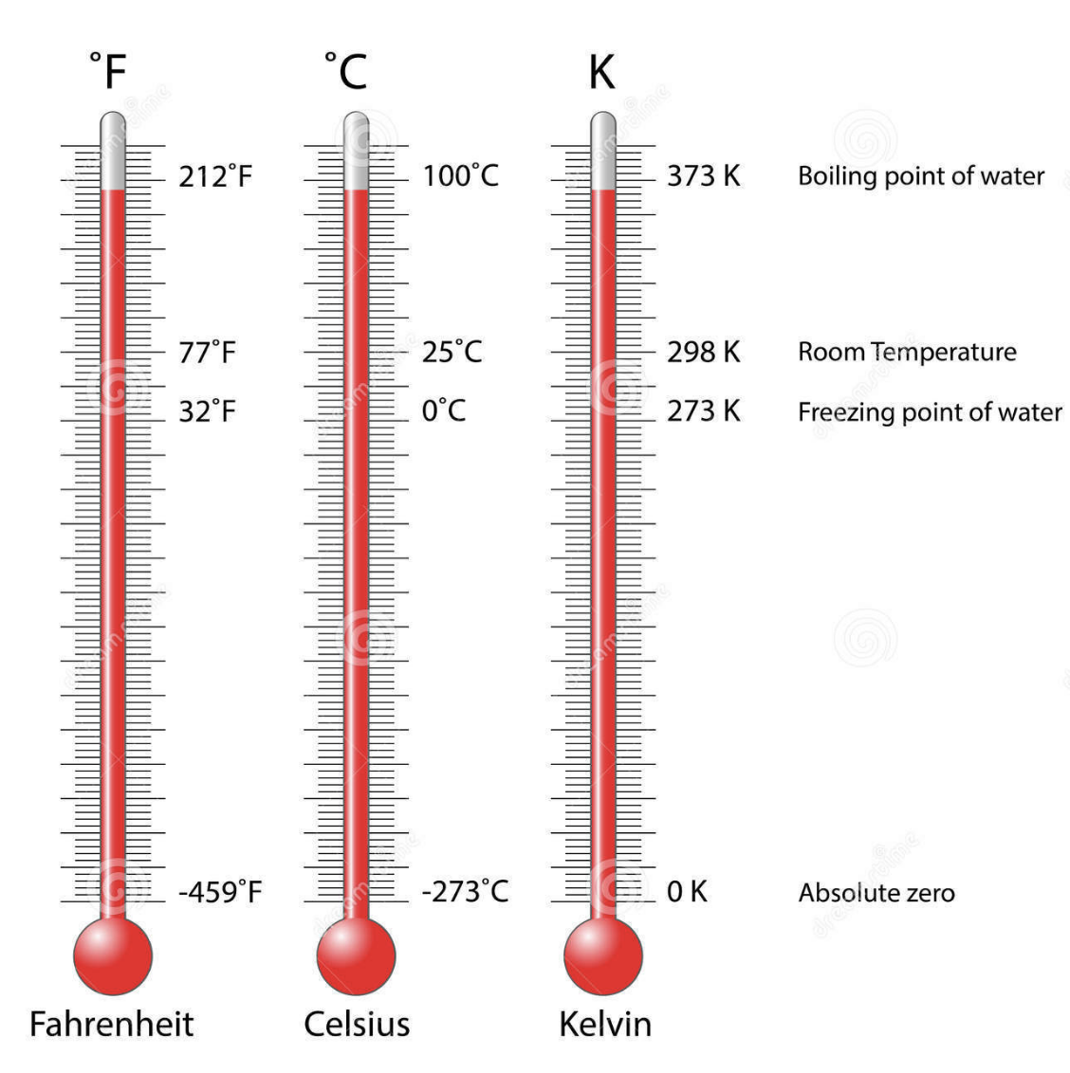
Omrekenen Temperatuur
Ik wil een meet en presentatiesysteem waarbij na het
Aanzetten er een keuze wordt gemaakt in welke
temp eenheid (K F C) de buitentemp getoond moet worden.
Na de keuze wordt iedere minuut de temp uitgelezen
Omgerekend en op een Billboard getoond..
De sensor meet de temperatuur in C.
Notes:
Maak een flowchart van de omrekening van de temperaturen. Start Draw.io en laat het stap voor stap zien

Slide 14
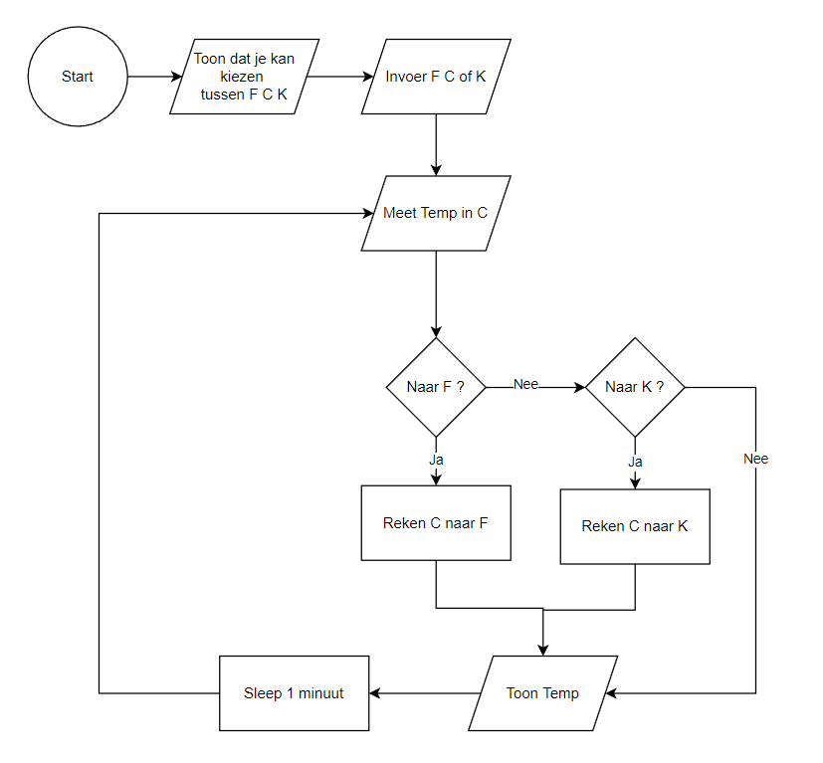
Temperatuur
Notes:
Eindresultaat. We hoeven niet de ingewikkelde formules neer te zetten. Het gaat om het proces.

Slide 15
Keuze
Een keuze heeft altijd 2uitgangen, niet meer en ook niet minder.
De keuze is altijd een vraag waar alleen Ja of Nee op geantwoord kan worden.

Slide 16
Opdracht 1.6.4 Getal raden
Teken in DRAW.IO het stroomdiagram van een spelletje getal raden tussen 0 en 100. Na start neemt de computer een getal in gedachte. Het volgende is dat de speler een getal moet ingeven.
Er is dan een keuze:
Als het getal goed is, dan feliciteren we de speler en het proces is klaar.
Als de keuze niet goed is gaan we verder.
Het volgende wat kan is dat het getal te hoog of laag is. De computer zeg bij te hoog dat het getal kleiner is. Als het getal te klein is zegt de computer dat het getal groter moet zijn. We gaan dan weer terug naar het invoeren van het getal.

Slide 17
Opdracht 1.6.5 Hoger / Lager
Hetzelfe spelletje als bij 1.6.4 Alleen voer je nu zelf het tetal in en de computer gaat op de slimste manier het getal raden.
Zet in de flowchart in stapjes hoe die slimme manier is.

Slide 18
Einde
Vragen
Succes

